Slide 1







Life Cycle
생명 주기란?
미리 정의된 순서대로 실행되는 이벤트 함수들의 순서입니다.
Awake
Update
Start
Fixed
Update
Late
Update
활성화
비활성화
초기화
물 리
로 직
OnEnable
OnDisable
OnDestroy
초기화
물 리
로 직
해 체
생명주기는 사용자가 호출하지 않아도 프로그램의 흐름에 따라 자동으로 호출됩니다.
활성화
비활성화
해 체
각각의 이벤트 함수가 순서대로 동작합니다.

Slide 2
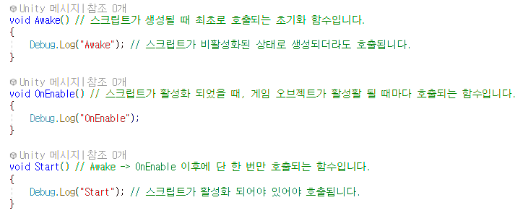

Initialization Function
초기화 함수는 (Awake 함수), (OnEnable 함수), (Start 함수)로 구성되어 있습니다.
OnEnable : 스크립트가 활성화 되었을 때, 게임 오브젝트가 활성활 될 때마다 호출되는 함수입니다.
Start : Awake -> OnEnable 이후에 단 한 번만 호출되는 함수입니다.
Awake : 스크립트가 생성될 때 최초로 호출되는 초기화 함수입니다.

Slide 3
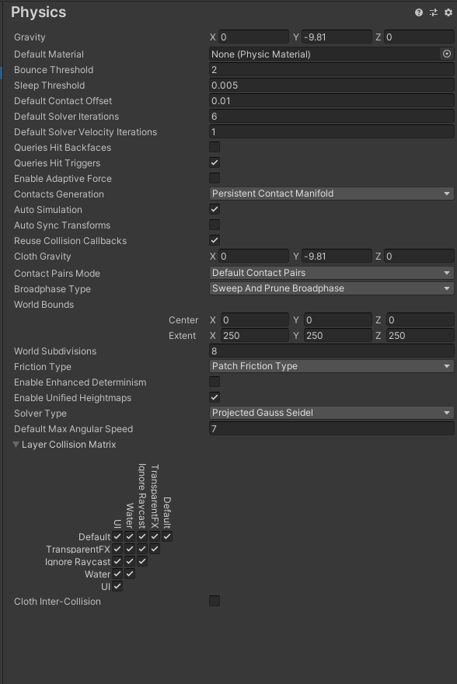

Physics Function
물리 함수는 (FixedUpdate 함수)로 구성되어 있습니다.
실행하는 환경의 프레임 속도가 낮을 경우 한 프레임에서 여러 번 호출되기도 합니다.
그렇기 때문에 프레임 속도가 높을 경우 한 프레임 안에 아예 호출되지 않을 수도 있습니다.
FixedUpdate : 물리 연산을 하기 전에 일정한 주기로 프레임마다 호출되는 함수입니다.
FixedUpdate는 FixedTimestep에 정해진 시간 간격에 따라 호출됩니다.

Slide 4


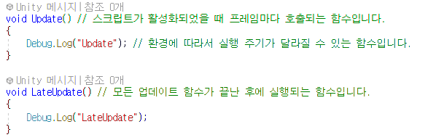

Logic Function
로직 함수는 (Update 함수), (LateUpdate 함수)로 구성되어 있습니다.
Update : 스크립트가 활성화되었을 때 프레임마다 호출되는 함수입니다.
LateUpdate : 모든 업데이트 함수가 끝난 후에 실행되는 함수입니다.

Slide 5




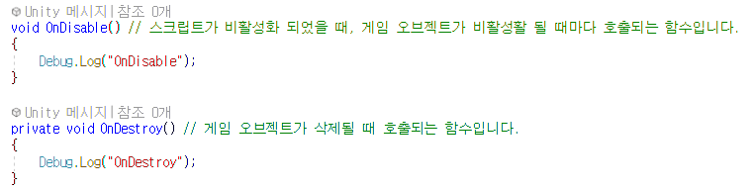

Release Function
해제 함수는 (OnDestroy 함수), (OnDisable 함수)로 구성되어 있습니다.
OnDisable : 스크립트가 비활성화 되었을 때, 게임 오브젝트가 비활성활 될 때마다 호출되는 함수입니다.
OnDestroy : 게임 오브젝트가 삭제될 때 호출되는 함수입니다.

Slide 6
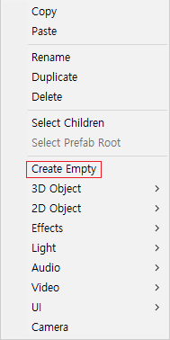
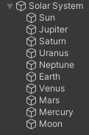
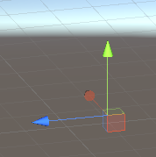
Empty Object
빈 오브젝트란?
컴포넌트 자체가 부착되어 있지 않은 게임 오브젝트입니다.
빈 오브젝트는 여러 개의 오브젝트를 하나의 오브젝트로 묶어서 관리하기 위해 사용됩니다.
빈 오브젝트는 씬 뷰나 게임 뷰에서는 보이지 않습니다.

Slide 7
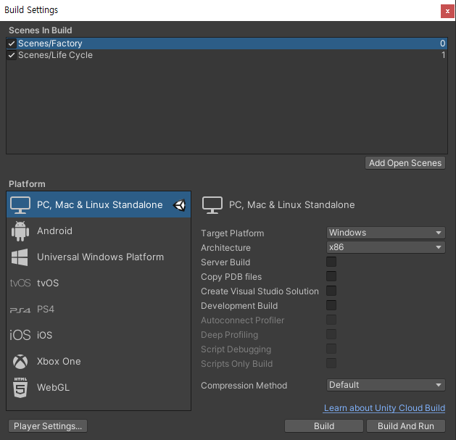

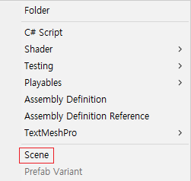
Scene
장면은 하나의 레벨 또는 스테이지를 의미하며, 파일확장자는 .unity로 나타납니다.
첫 번째 세계
두 번째
세계
Build Settings로 장면의 순서를 정할 수 있으며, 장면을 이동하기 위해 Build Settings에 장면을 배치를 해야 합니다.

Slide 8
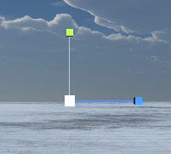
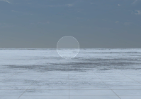
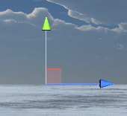
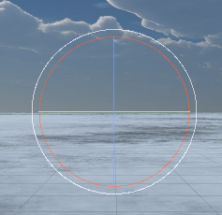
Scene View
장면 뷰는 게임 화면의 시각적인 모든 것을 포함하며 게임 오브젝트를 컨트롤 할 수도 있습니다.
Move Tool : 게임 오브젝트의 위치를 이동시킬 수 있는 도구입니다.
Rotate Tool : 게임 오브젝트의 축을 회전하는 도구입니다.
Scale Tool : 게임 오브젝트의 크기를 조절하는 도구입니다.
Rect Tool : 모든 User Interface 요소를 레이아웃을 위해 사각형으로 표시되는 도구입니다.
Move, Rotate or Scale selection object : 게임 오브젝트의 위치 이동, 회전, 크기를 각각 조절할 수 있는 도구입니다.
Hand Tool : 화면 전체를 움직일 수 있는 도구입니다.

Slide 9


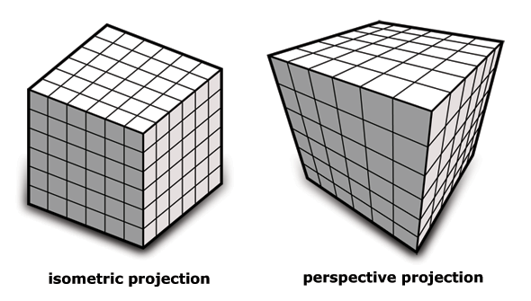
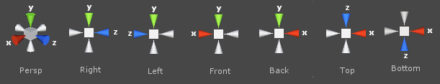
Scene Gizmo
장면 기즈모는 장면 뷰 카메라가 현재 바라보는 방향을 나타내며, 장면 뷰의 카메라가 해당 축을 기준으로 장면을 바라보게 할 수 있는 기능입니다.
Iso : 원근감을 고려하지 않고 절대적인 시점으로 보이게 하는 설정입니다.
Persp : 3D 시점으로 화면을 바라보는 원근감이 있으며, 가까이 있는 게임 오브젝트는 크게 멀리 있는 게임 오브젝트는 작게 보이는 설정입니다.
키보드 (←), (↑), (→), (↓)를 이용하여 장면 뷰에서 원하는 방향으로 이동할 수 있습니다.
Shift + (←), (↑), (→), (↓)를 누르면 빠르게 이동할 수도 있습니다.

Slide 10
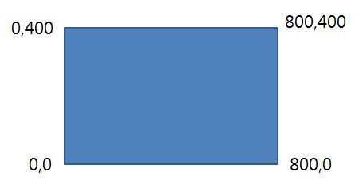
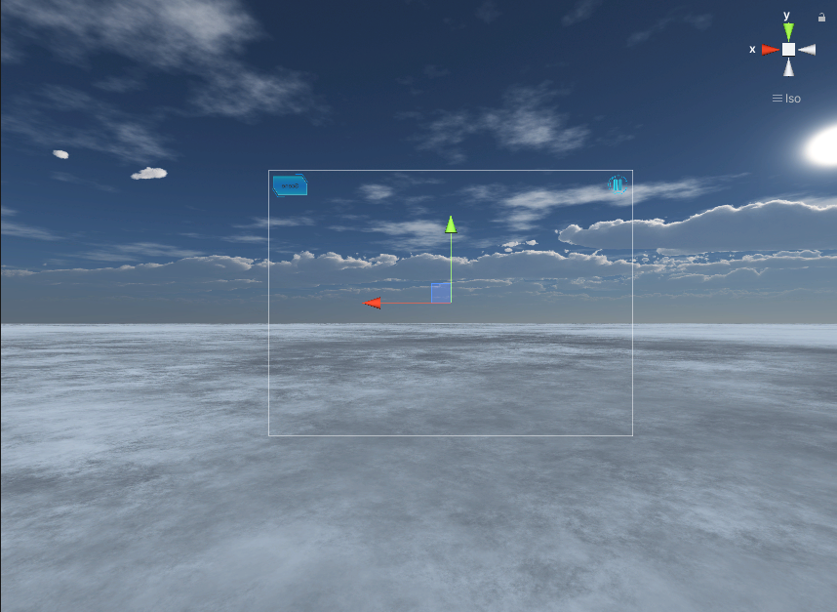
Screen Space
스크린 공간은 게임 화면 상에서의 좌표 공간이며, UI의 위치와 마우스의 위치가 스크린 공간의 좌표를 기준으로 동작하는 공간입니다.
스크린 좌표계는 단말기의 화면 좌표계입니다.
화면의 왼쪽 아래를 원점으로 하는 평면 절대좌표계입니다.
스크린 공간은 픽셀 단위로 정의합니다.

Slide 11
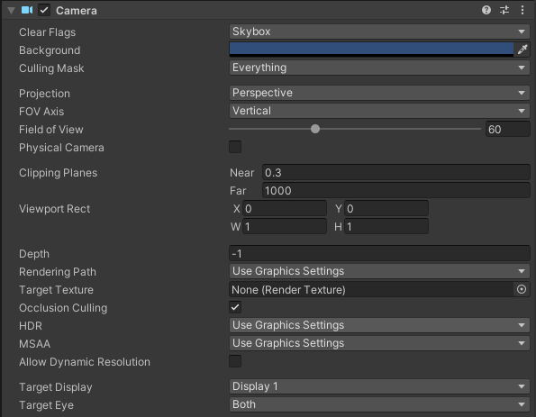
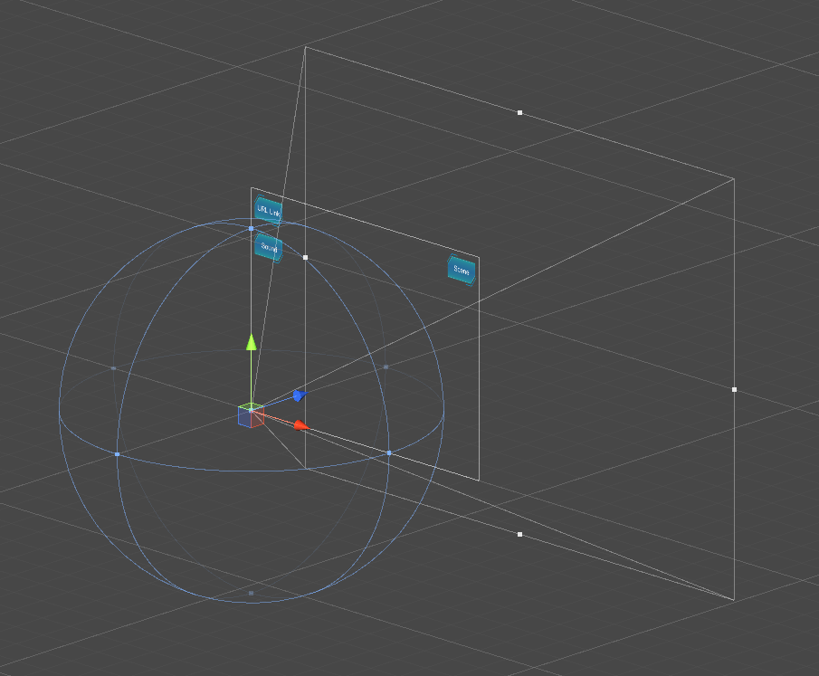
Camera
카메라는 월드 스페이스를 화면에 출력해주는 컴포넌트입니다.
Projection : 카메라의 시점을 전환합니다.
⇒ Perspective : 원근법을 적용하여 멀리 있는 물체는 작게, 가까이 있는 물체는 크게 보이도록 설정합니다.
투영은 카메라 좌표계로 정렬된 공간을 (-1,-1,-1) ~ (1,1,1) 사이의 공간으로 투영하는 과정입니다.

